Slide 1
차세대 보안리더 양성교육
Messadic 조
Discord Dictionary
보안제품 개발
조 성 훈
신 은 규

Slide 2
목 표
messadic
차세대 보안리더 양성교육 프로그램(BoB)
Discord 플랫폼 내의 Discord Bot을 생성
채팅 도중 모르는 단어나 문장이 있을 때, 웹에 접속하여 검색을 해야 하는 불편함 해소
사전 검색 도중 발생할 수 있는 오류 최소화
최종적으로 사용자가 Discord 내에서 모르는 단어가 있을 때, 해당 플랫폼 내에서 해결이 가능

Slide 3
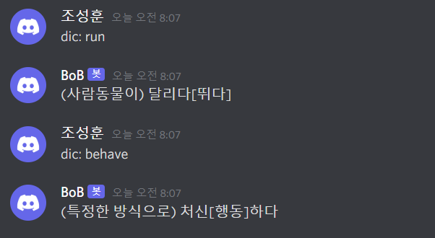
기능 설명
messadic
차세대 보안리더 양성교육 프로그램(BoB)
Dictionary
해당 단어에 대한 사전적의미를 제시
‘dic:’이라는 명령어로 실행
정규표현식을 통한 필터링

Slide 4
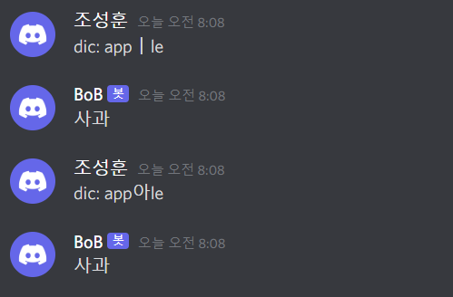
기능 설명
messadic
차세대 보안리더 양성교육 프로그램(BoB)
Dictionary
단어 검색 시 발생할 수 있는 실수 최소화
한글->영어 번역 시 영어가 포함된 경우 제거
정규표현식을 통한 필터링

Slide 5
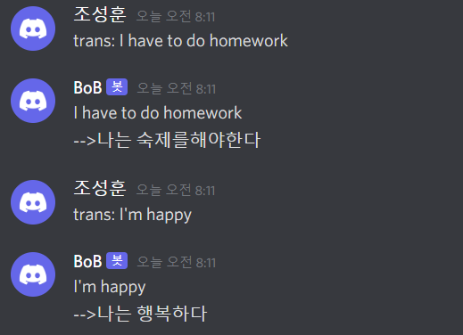
기능 설명
messadic
차세대 보안리더 양성교육 프로그램(BoB)
Translator
해당 문장에 대한 번역문을 제시
‘trans:’이라는 명령어로 실행
정규표현식을 통한 필터링

Slide 6
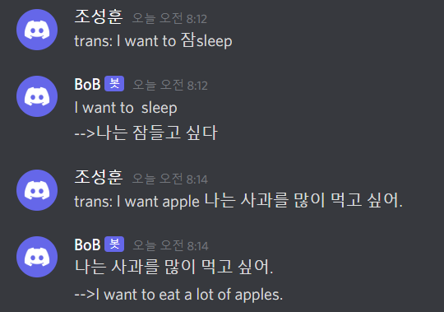
기능 설명
messadic
차세대 보안리더 양성교육 프로그램(BoB)
Translator
문장 번역 시 발생할 수 있는 실수 최소화
한글->영어 번역 시 영어가 포함된 경우 제거
한글과 영어를 따로 구분할 필요 없음
정규표현식을 통한 사용자의 의도파악
정규표현식을 통한 필터링

Slide 7
messadic
차세대 보안리더 양성교육 프로그램(BoB)
감사합니다.

